Slide 1
Úřad pro civilní letectví
Seminář pro všeobecné letectví
Stanoviště poskytování informací známému provozu
(tzv. stanoviště RADIO)
13. ledna 2024
IATCC Jeneč
Ing. Josef Kopp
Ředitel odboru letišť a navigačních služeb
Sekce provozní
Úřad pro civilní letectví

Slide 2
Předpisová základna
L 1 - O způsobilosti leteckého personálu civilního letectví
L 2 - Pravidla létání
L 3 – Meteorologie
L 4 – Letecké mapy
L 5 - Předpis pro používání měřících jednotek v letovém a pozemním provozu
L 6 – Provoz letadel
L 7 – Poznávací značky letadel
L 8 – Letová způsobilost letadel
L 9 – Zjednodušení formalit
L 10 – O civilní letecké telekomunikační službě
L 11 – Letové provozní služby
L 12 – Předpis o pátrání a záchraně v civilním letectví
L 13 - Předpis o odborném zjišťování příčin leteckých nehod a incidentů
L 14 – Heliporty
L 15 – Předpis o letecké informační službě
L 16 – Ochrana životního prostředí
L 17 - Bezpečnost – ochrana mezinárodního civilního letectví před protiprávními činy
L 18 – Bezpečná přeprava nebezpečného zboží vzduchem
L 19 – Řízení bezpečnosti

Slide 3
Předpisy a publikace
L 11 – Letové provozní služby
Dodatek S
Změna č. 15/ČR
Aktualizace s účinností od 28. prosince 2023
Od 01. 01. 2024 jsou:
Za schválenou elektronickou formu jsou považovány dokumenty publikované na oficiálních webových stránkách ŘLP ČR, s. p., Letecké informační služby.
Za schválenou tištěnou formu jsou považovány dokumenty v aktuální podobě, vytištěné z oficiálních webových stránek ŘLP ČR, s. p., Letecké informační služby.

Slide 4
Předpisy a publikace
L 11 – Letové provozní služby
Dodatek S
Čeká na schválení Ministerstvem dopravy
Formální úpravy textu
S ohledem na změnu L-Frazeologie
Úpravy s ohledem na změnu vyhlášky č. 108/1997
Zrušení OPZ – osvědčení provozní způsobilosti
Požadavky na světelná zařízení

Slide 5
Předpisy a publikace
L Frazeologie
III. Frazeologie pro stanoviště letových informačních služeb a stanoviště RADIO
Poslední změna č. 12 účinná od 07. září 2023
Nutný soulad L-Frazeologie s rozhodnutím výkonného ředitele EASA 2021/014/R
DRÁHA (číslo) VOLNÁ DRÁHA (číslo) OBSAZENA / BLOKOVÁNA (detaily), OHLASTE ÚMYSLY
POJÍŽDĚJTE OPATRNĚ POZOR…..
INFORMACI O PROVOZU PŘIJAL PROVOZ V DOHLEDU / PROVOZ VYHLEDÁVÁM / NEGATIV KONTAKT
INFORMACE O PROVOZU PROVOZ (informace)
OKAMŽITĚ UVOLNĚTE DRÁHU
DEJTE PŘEDNOST
NEVSTUPUJTE NA DRÁHU
POŘADÍ NA ODLET / POŘADÍ NA PŘISTÁNÍ
PROVEĎTE OKAMŽITÝ VZLET
PŘÍKAZY / POKYNY

Slide 6
Předpisy a publikace
L Frazeologie
III. Frazeologie pro stanoviště letových informačních služeb a stanoviště RADIO (pokračování)
NOVÉ:
Frazeologie RADIO pro mobilní prostředky / osoby na provozní ploše
Frazeologie používaná stanovišti FIS v rámci předávání výstrah
Frazeologie pro zahájení činnosti IFR v ATZ
Změna volacího znaku INFO INFORMATION
Frazeologie pro přehledovou službu FIS
Frazeologie používaná stanovišti FIS v rámci uspořádání toku letového provozu
Frazeologie pro používání sekundárního přehledového radaru a ADS-B stanovišti FIS

Slide 7
RÁDIO 2023 – absolvované kontroly
 | Plánované kontroly | Datum
1. | Letiště Rakovník | 12.04.2023
2. | Heliport Plasy | 12.04.2023
3. | Letiště Příbram | 11.04.2023
4. | Letiště Líně | 13.04.2023
5. | Letiště Hořovice | 05.05.2023
6. | Letiště Chrudim | 16.08.2023
7. | Letiště Podhořany | 16.08.2023
8. | Letiště Skuteč | 17.08.2023
9. | Letiště Polička | 17.08.2023
10. | Letiště Mikulovice | 18.07.2023
11. | Letiště Šumperk | 18.07.2023
12. | Letiště Olomouc | 20.07.2023
13. | Letiště Krnov | 28.08.2023
14. | Letiště Letňany | 12.07.2023
15. | Letiště Hradec Králové | 29.06.2023
16. | Letiště Slaný | 25.09.2023
17. | Letiště Kladno | 25.09.2023
18. | Letiště Točná | 26.09.2023
19. | Letiště Bubovice | 26.09.2023
 | Mimořádné kontroly | Datum
20. | Letiště Znojmo | 22.02.2023
21. | Letiště Prostějov | 20.07.2023
22. | Havlíčkuv Brod | 07.06.2023
22 kontrol
174 nálezů a pozorování

Slide 8
Postup při kontrole
Oznámení o kontrole - 30 dnů předem do DS provozovatele AD
Zaslání potřebné a aktuální dokumentace provozovatelem AD
Kontrola, ze které je proveden záznam
Protokol o kontrole – vyhotoven do 30/60 dnů od kontroly
Vypořádání nálezů provozovatelem AD do 30 – 60 dní od doručení protokolu

Slide 9
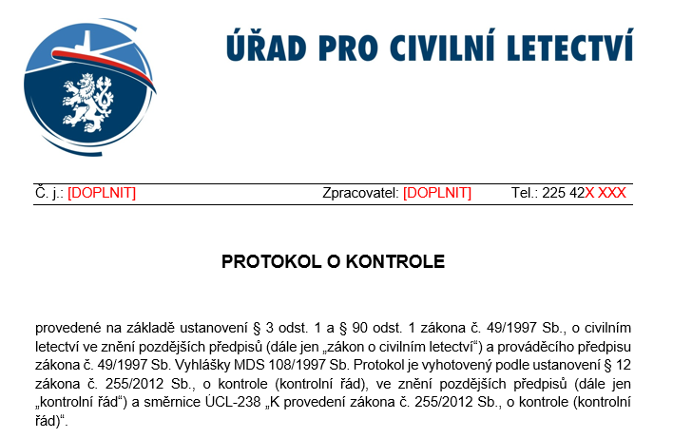
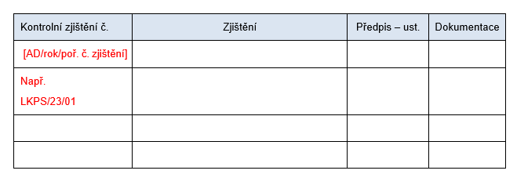
Kontrolní zjištění Co s tím?
1. Obdržím protokol o kontrole
2. Zpracuji nápravná opatření v termínu určeném v protokolu o kontrole
Odpověď adresovaná Úřadu o splnění nápravných opatření musí:
Být zaslána v řádném termínu
Být zaslána do datové schránky
Obsahovat ID každého nálezu (např. LKPS/23/01) – ke každému ID uvede kontrolovaný nápravné opatření + důkaz (např. odkaz na dokumentaci - název dokumentu, ust. / odst.)

Slide 10
Časová osa při provádění kontrol
> 30 dní
< 30 dní
< 60 dní
< 30 dní
Oznámení o provedení kontroly
Zaslání požadované dokumentace Úřadu
Kontrola
Protokol o kontrole
Zaslání nápravných opatření
provozovatelem AD
Stanovisko Úřadu k NO

Slide 11
Nejčastější zjištění
1. Informace uvedené v interní dokumentaci jsou v rozporu s informacemi ve VFR příručce ČR
Letištní řád
VFR příručka ČR
Směrnice pro výkon služby na stanovišti RADIO
Pohotovostní plán
Např. rozměry RWY, nadmořská výška letiště, okruhová výška, telefonní kontakty

Slide 12
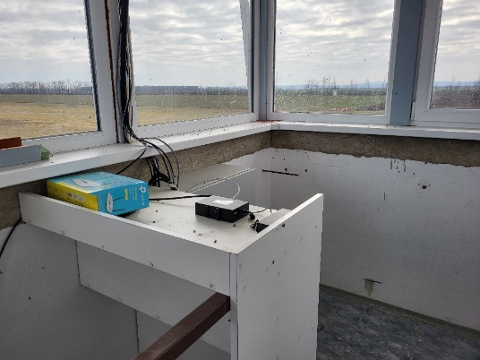
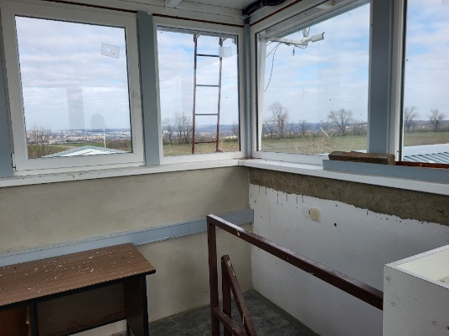
Nejčastější zjištění
2. Nekompletní vybavení stanoviště RADIO
Předpis L 11, dodatek S

Slide 13
Nejčastější zjištění
3. Informace uvedené v interní dokumentaci jsou v rozporu s leteckými předpisy (L 11, L-frazeologie).
Letištní řád
Letecké předpisy
Směrnice pro výkon služby na stanovišti RADIO
Pohotovostní plán
Např. nesprávné hodnoty pro provádění denních letů VFR

Slide 14
Nejčastější zjištění
4. Nekompletní povinné záznamy v souladu s ust. 2.5 dodatku S leteckého předpisu L 11 (provozní deník, evidence vzletů a přistání)
Provozní deník
Evidence vzletů a přistání

Slide 15
Nejčastější zjištění
5. Neuzavřené koordinační dohody se:
sousedními stanovišti ATS poskytující služby v prostorech třídy C a D nebo AFIS s RMZ;
sousedními stanovišti poskytujícími informace známému letovému provozu, kde není poskytována služba ATC ani AFIS v případě, že ATZ s RMZ ovlivňuje provoz nebo zasahuje i jen částečně do jiné ATZ.
Koordinační dohoda
ust. čl. 1.7 dodatku S L11

Slide 16
Nejčastější zjištění
6. Nekompetentní personál – osoby poskytující informace známému provozu
Kdo může poskytovat informaci známému provozu?
Vedoucí stanoviště RADIO
Osoby poskytující informace
Bývalý nebo současný držitel pilotního průkazu, průkazu dispečera AFIS nebo ATCL vydaného ÚCL
Bývalý nebo současný držitel pilotního průkazu, průkazu dispečera AFIS nebo ATCL vydaného ÚCL
Nebo prokazatelně absolvovat výcvik u schválené výcvikové organizaci
+
Průkaz radiotelefonisty letecké pohyblivé služby
+
+
jazykové znalosti
1x ročně absolvovat periodické teoretické školení

Slide 17
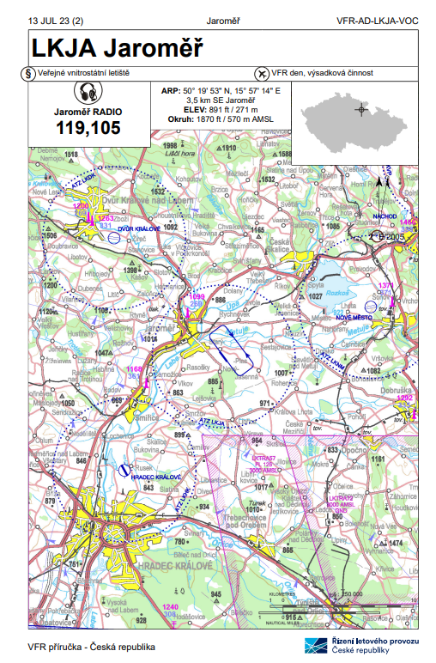
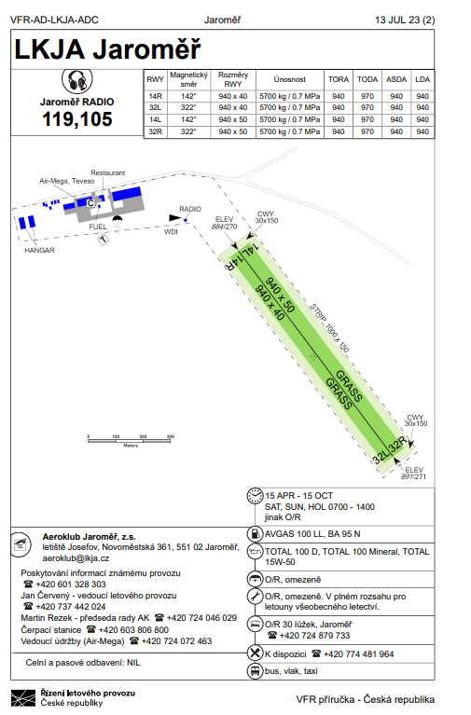
Nejčastější zjištění
7. Mapy na stanovišti nejsou platné

Slide 18
Kdy provozovatel musí zajistit „RADIO“
Minimální doba poskytování informací:
V provozní době letiště – uvedena ve VFR příručce
Probíhá-li na letišti výcvik, navijáky nebo výsadky
Lety v noci
Místní činnost více než dvou letadel
Letecké vystoupení

Slide 19
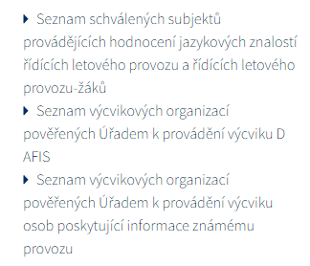
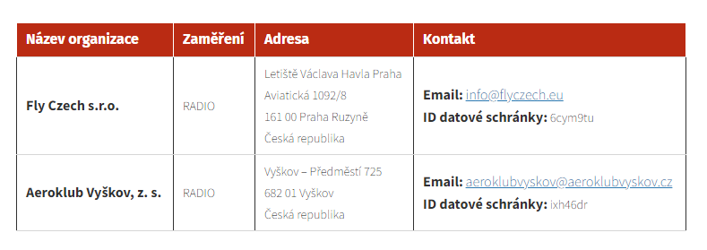
Schválené organizace pro výcvik OPI
www.caa.cz
ATM /ANS
Seznamy subjektů schválených /pověřených ÚCL
Nově Úřad s účinností od 01. 02. 2024 vydal postup pro schvalování organizace pro výcvik osob poskytujících informace známému provozu vč. doporučených vzorů formulářů pro komunikaci s Úřadem

Slide 20
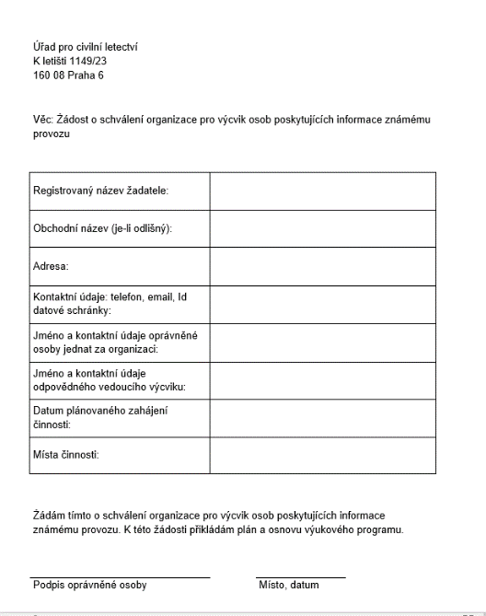
Schválené organizace pro výcvik OPI
(pokračování)
Co je potřeba ke schválení?
Formální žádost
Výcviková dokumentace
Systém řízení TO
Plán teoretického výcviku
Požadavky na uchazeče
Metody hodnocení
Vzor certifikátu
…
Osnova teoretického výcviku
Organizace (název, kontaktní údaje apod.)
Seznam míst pro teoretickou výuku
Personální zajištění výcviku
Všeobecně (závaznost, odpovědnost, postup oznamování změn v organizaci apod.)
Detailní informace a postup ke schválení v Metodické pomůcce OLNS (účinná od 01. 02. 2024)
Dříve schválené organizace pro výcvik musí provést revizi aktuálnosti dokumentace, zda je v souladu s nově vydanou Metodickou pomůckou OLNS

Slide 21
Metodická pomůcka ÚCL Publikování
navigačních výstrah formou zpráv NOTAM
Úřad pro civilní letectví vydal Metodickou pomůcku oddělení dohledu 1/2023 PUBLIKOVÁNÍ NAVIGAČNÍCH VÝSTRAH FORMOU ZPRÁV NOTAM
Důvod:
Neodůvodněné nadužívání tohoto opatření by mohlo vést k degradaci jeho významu
Obsah
Cíl dokumentu, účel MP
Legislativní rámec
Účel navigačních výstrah
Neoprávněné požadavky pro publikaci navigační výstrahy
Oprávněné požadavky pro publikaci navigační výstrahy
Blíže v rámci vystoupení Bc. Michala Pufra (ŘLP ČR)

Slide 22
Úřad pro civilní letectví
Děkuji za pozornost
Zpracoval: Ing. Michal Lněnička (lnenicka@caa.cz)

